Slide 1


MEDIA MENGAJAR
BUPENA
UNTUK SD/MI KELAS 1
SENI BUDAYA
Notes:
Warna tulisan BUPENA disesuaikan dgn jenjang kelas

Slide 2



BAB
1
Garis dan Bentuk
A. Macam-Macam Garis
Ada banyak garis di sekitar kita.
Ada garis lurus.
Ada juga garis lengkung.

Slide 3

Macam-macam garis lurus, yaitu garis vertikal, horizontal, dan diagonal.
Macam-macam garis lengkung, yaitu garis kurva, busur, dan gelombang.
Selain itu, ada garis tebal dan garis tipis.

Slide 4
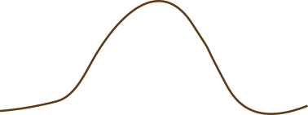

Garis lurus
Garis horizontal
Garis vertikal
Garis diagonal
Garis zig-zag
Garis lengkung
Garis gelombang
Garis busur
Garis kurva

Slide 5
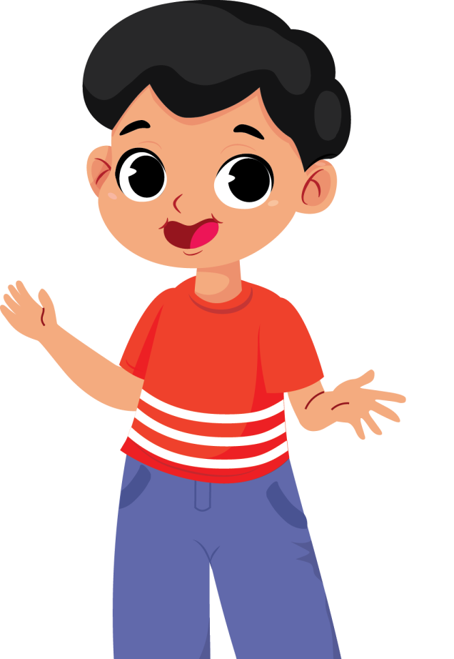
Sebuah gambar dibentuk dari garis.
Garis dibentuk dari titik-titik yang dihubungkan.
Ada titik kecil.
Ada titik besar.
. . . .
Ada juga garis gerak.
Garis gerak membuat benda tampak bergerak.

Slide 6
B. Mengenal Bentuk
Bentuk dibuat menggunakan garis.
Dari garis lurus dan garis lengkung.

Slide 7



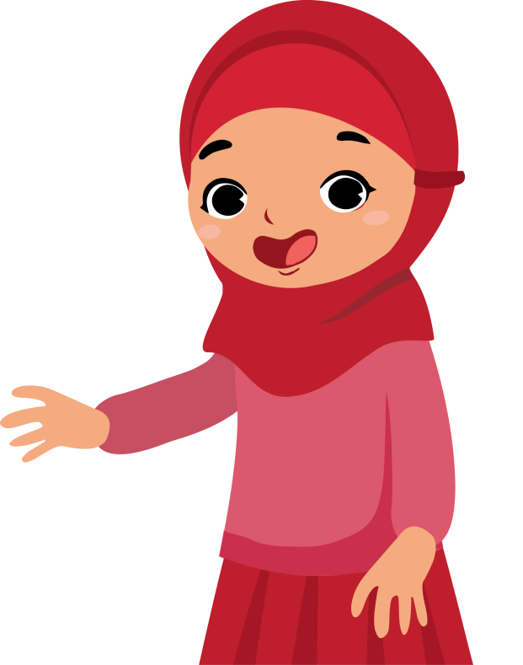


Berikut bentuk dari garis lurus.
Persegi
Jajargenjang
Segitiga

Slide 8
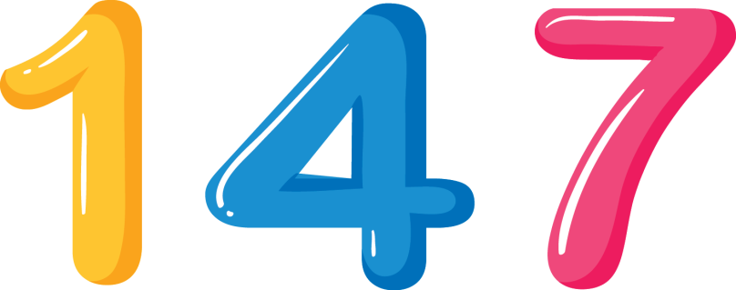
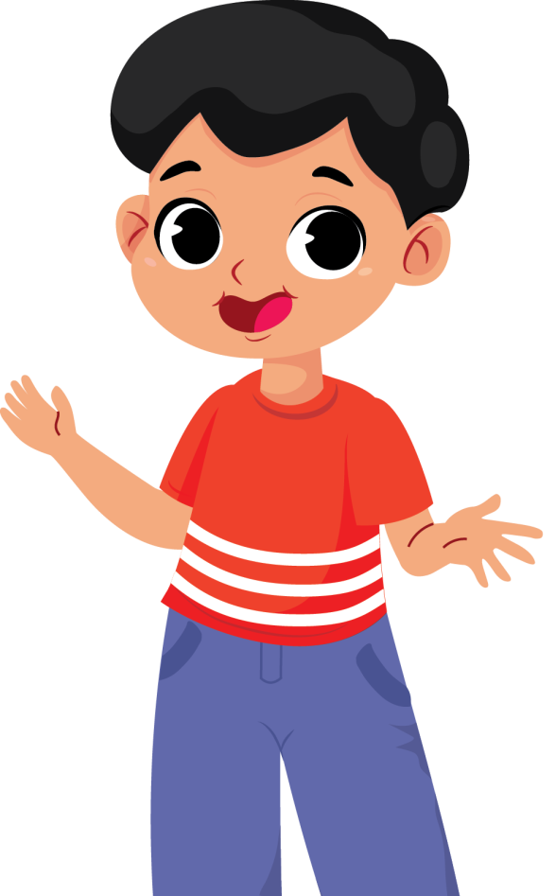
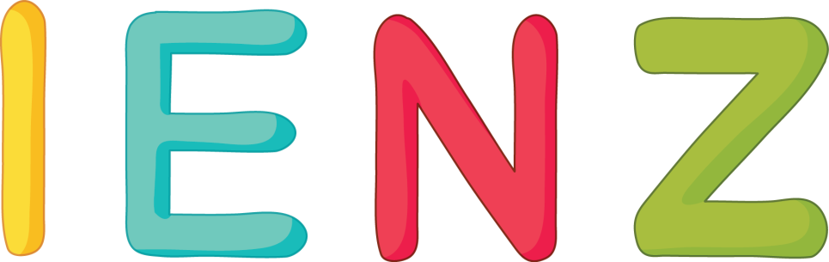
Angka
Huruf

Slide 9



Bentuk bebas

Slide 10

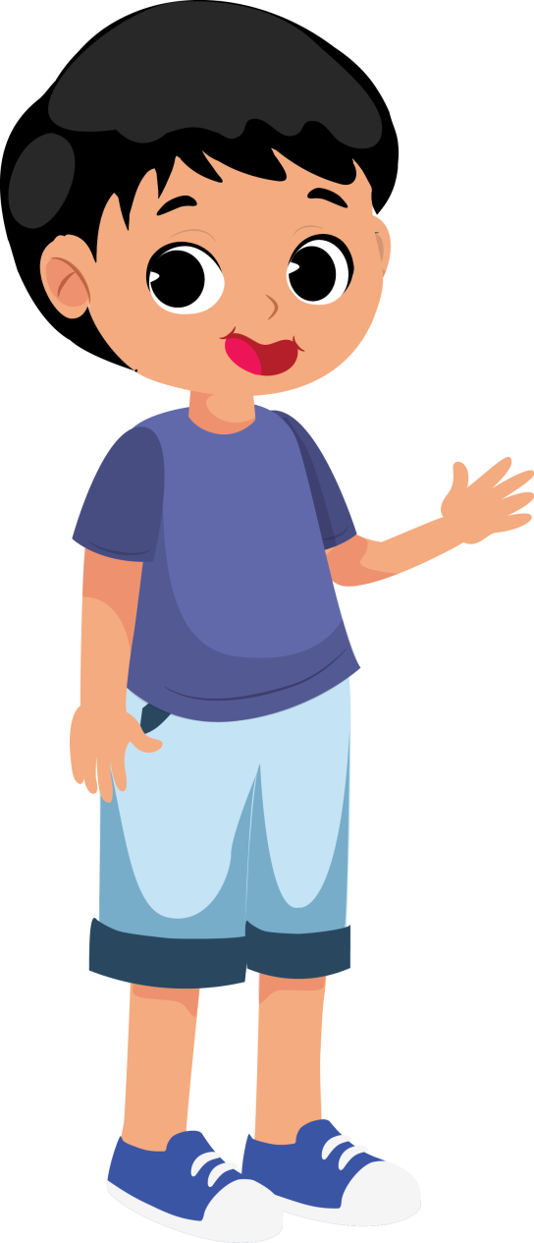
Berikut bentuk dari garis lengkung.
Lingkaran
Oval

Slide 11



Angka
Huruf

Slide 12


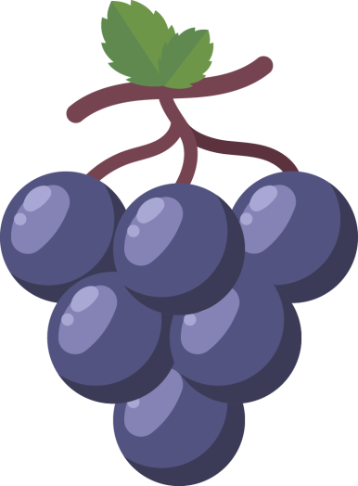
Bentuk bebas

Slide 13
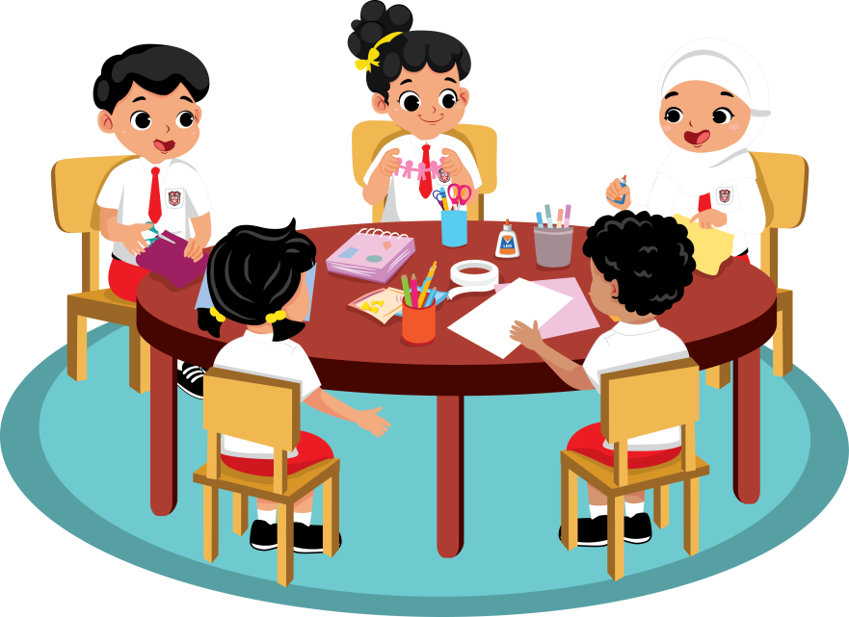
C. Memotong dan Menempel Bentuk
Ada tiga cara untuk memotong bentuk.
Memotong bentuk dengan cara dirobek.
Memotong bentuk dengan menggunakan gunting.
Memotong bentuk menggunakan cutter.

Slide 14
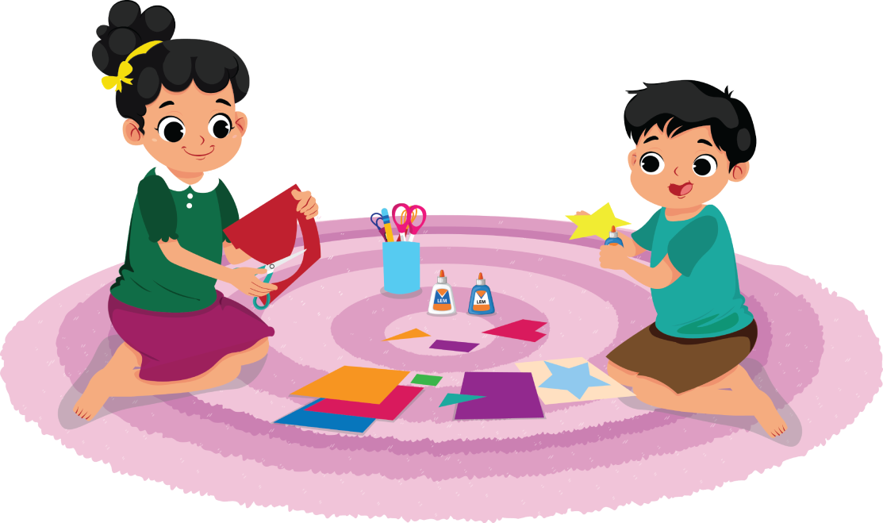
Potongan bentuk dapat ditempel di kertas.
Tempelkan potongan bentuk menggunakan lem.
Atau dapat menggunakan selotip untuk menempel.

Slide 15
BAB
2
Ayo, Mengenal Bunyi
A. Bermain dan Bernyanyi
Lagu wajib nasional bertema perjuangan dan nasionalisme bangsa.
Contoh lagu wajib nasional, yaitu “Mars Pancasila” dan “Maju Tak Gentar”.

Slide 16


Lagu daerah berasal dari suatu daerah di Indonesia.
Lagu daerah biasanya menggunakan bahasa daerah.

Slide 17
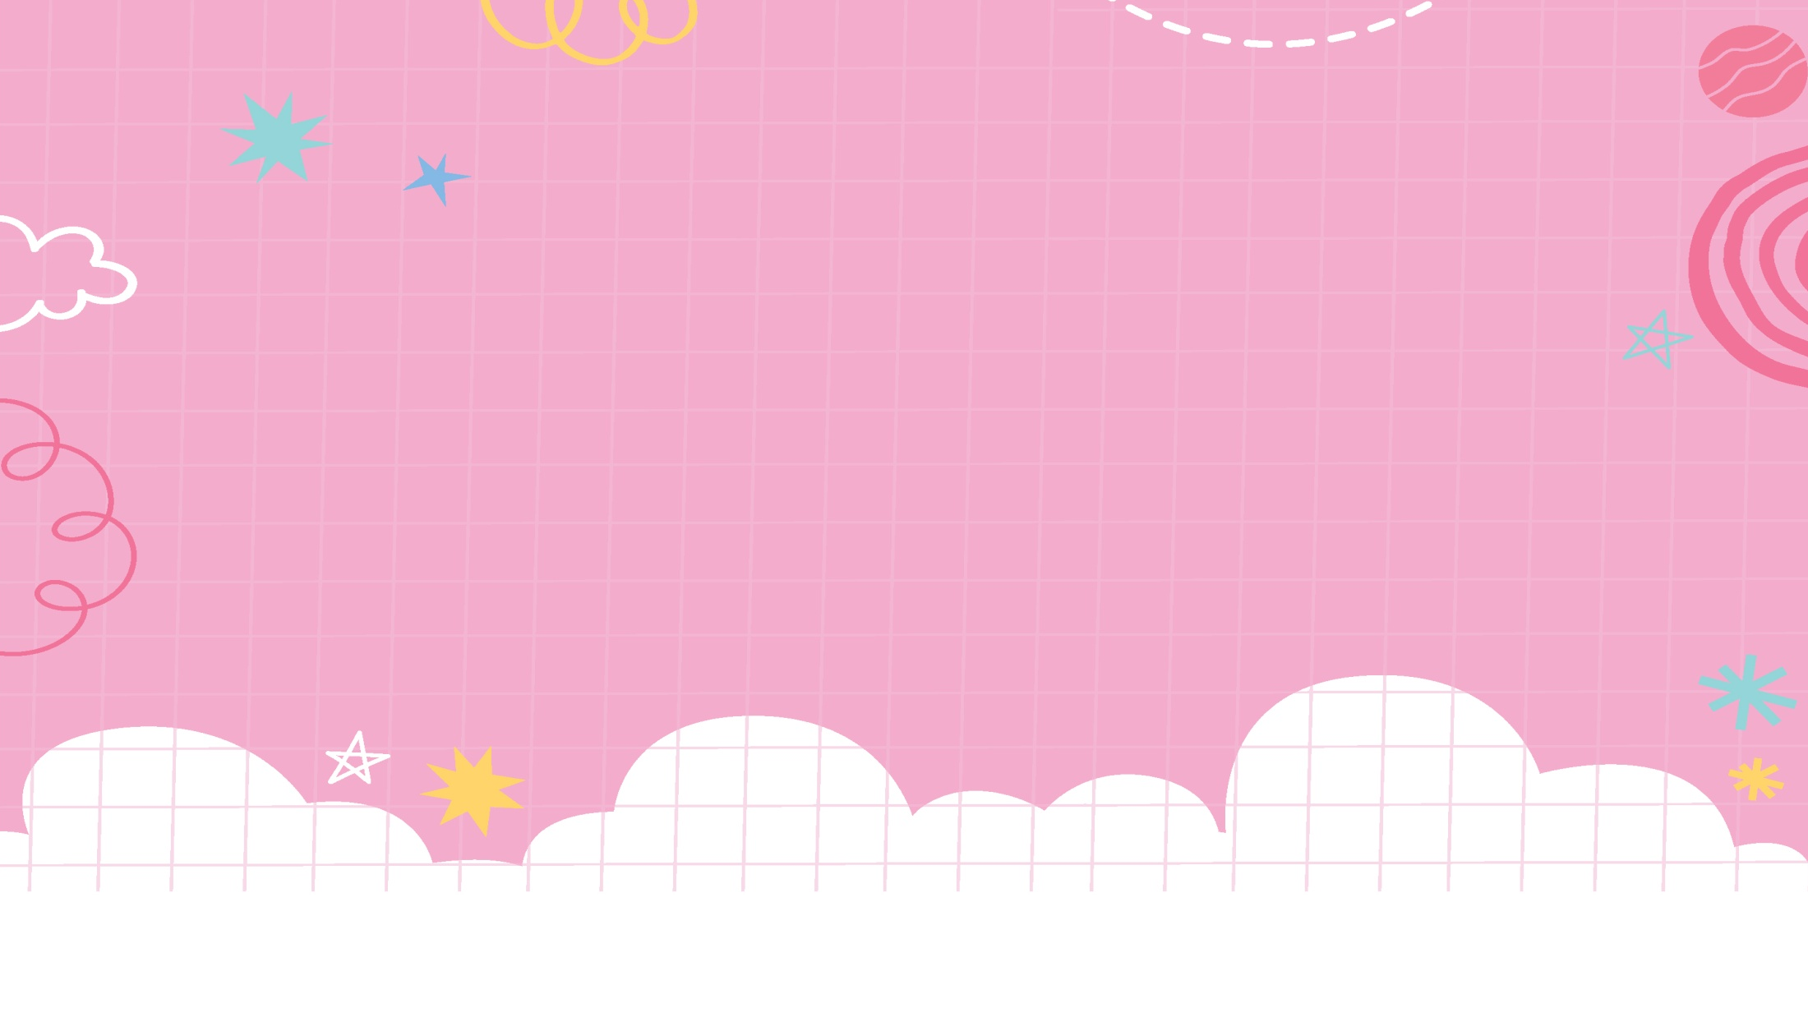
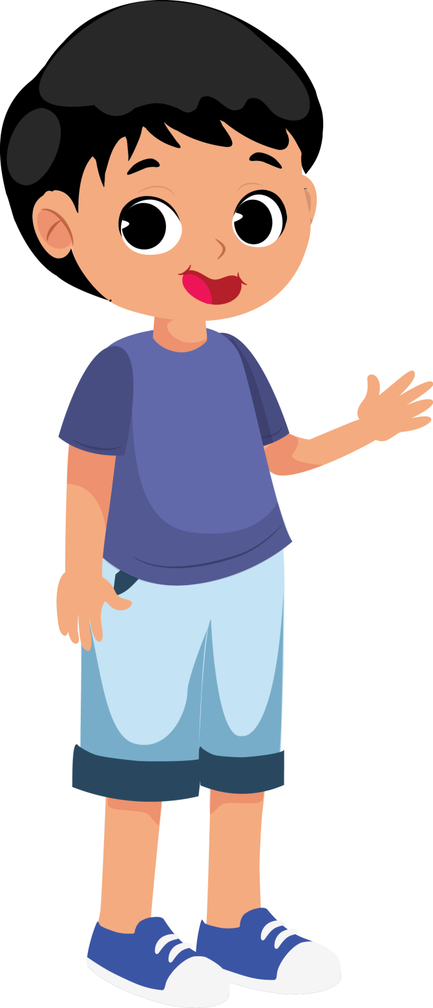

Contoh lagu daerah.
Ampar-Ampar Pisang
dari Kalimantan Selatan
Manuk Dadali
dari Jawa Barat

Slide 18
B. Mengenal Jenis-Jenis Bunyi
Suara disebut juga dengan bunyi.
Sumber bunyi adalah segala sesuatu yang menghasilkan bunyi.
Ada dua sumber bunyi.
Ada bunyi alam dan bunyi buatan.

Slide 19
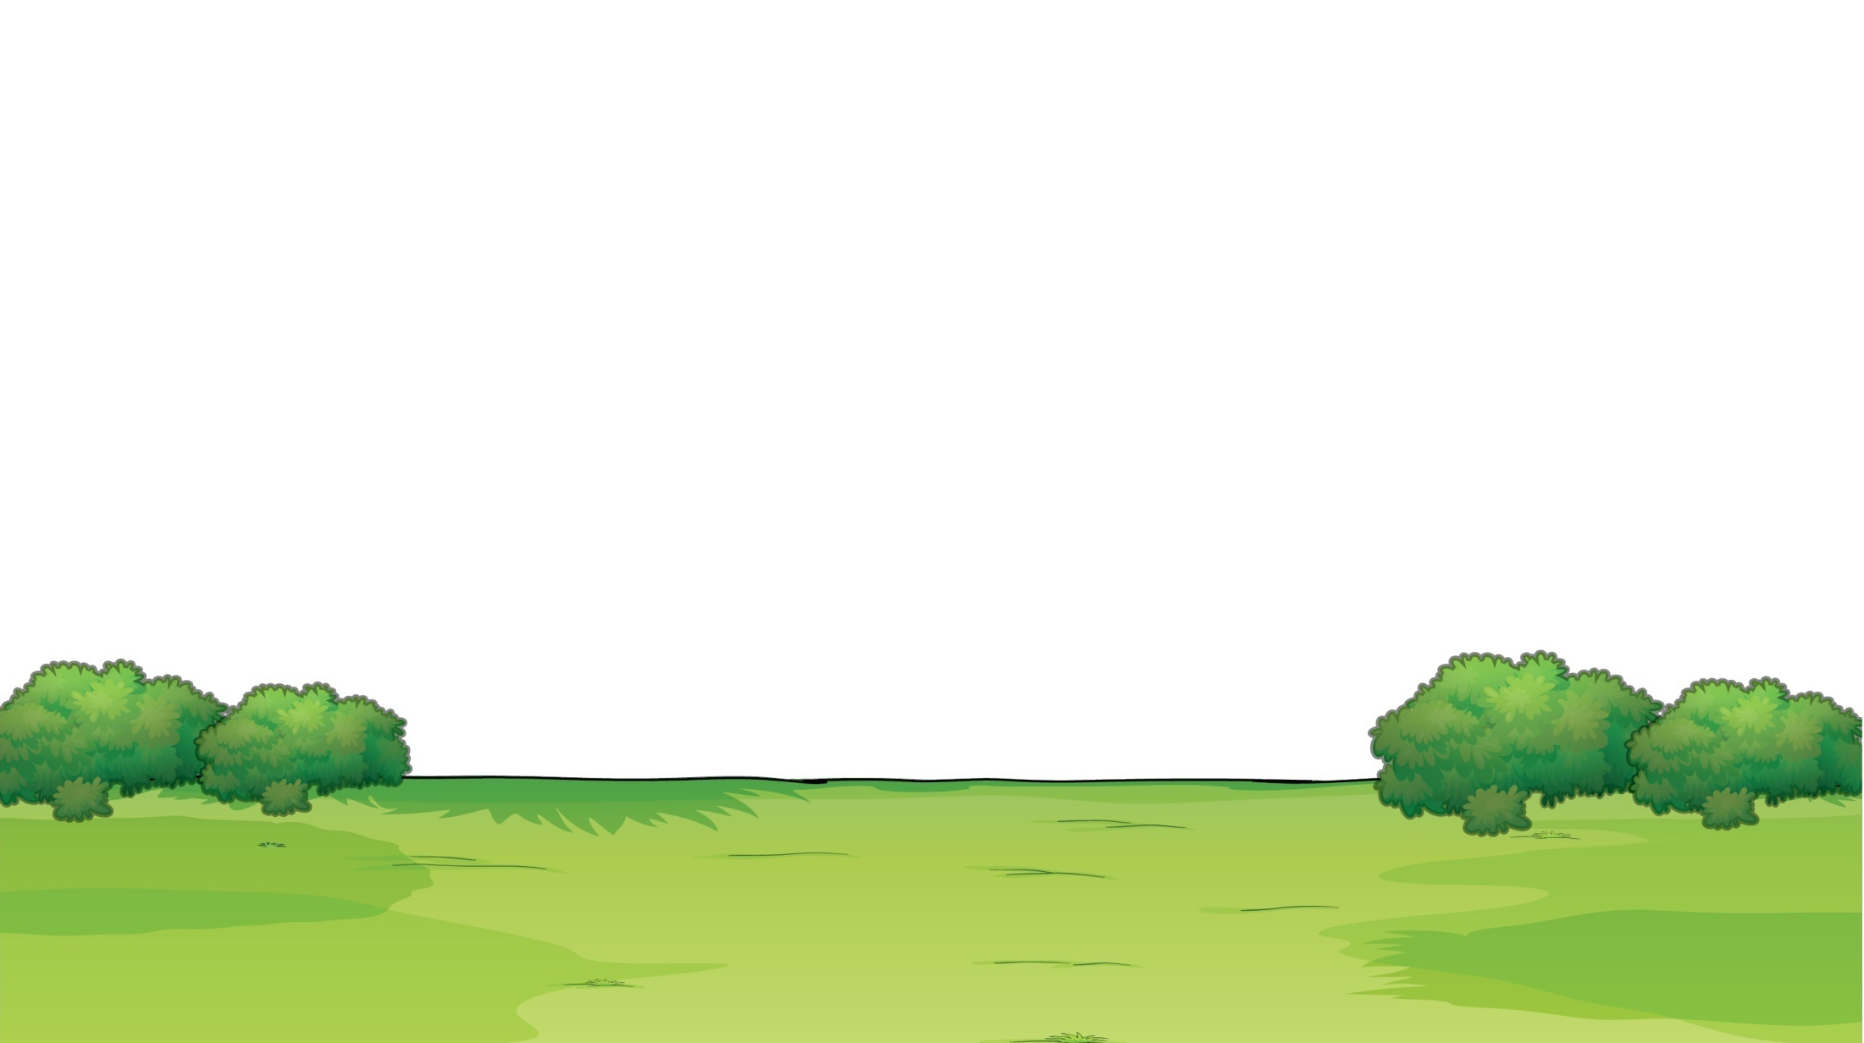


Bunyi alam berasal dari alam.
Bunyi buatan dibuat oleh manusia.

Slide 20


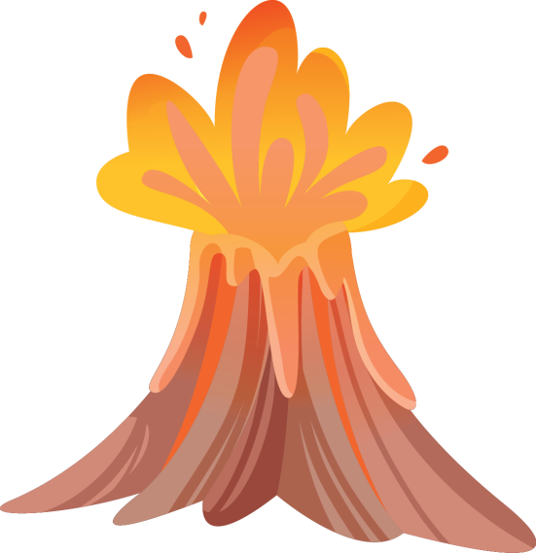
Contoh bunyi alam.
Gunung meletus
Dhuar-dhuar-dhuar
Rintik hujan
Tik-tik-tik

Slide 21
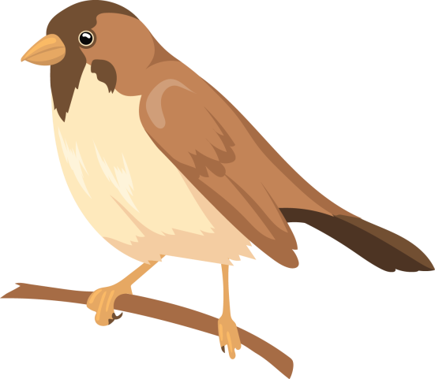


Contoh bunyi alam.
Angin
Wus-wus-wus
Burung
Cuit-cuit-cuit

Slide 22

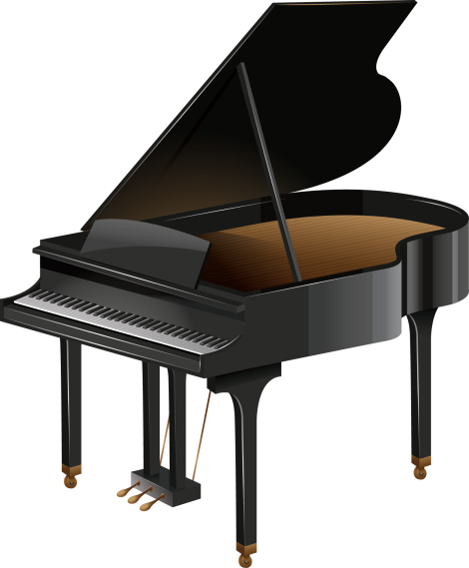


Contoh bunyi buatan.
Jam
Tik-tik-tik
Piano
Ting-ting-ting

Slide 23
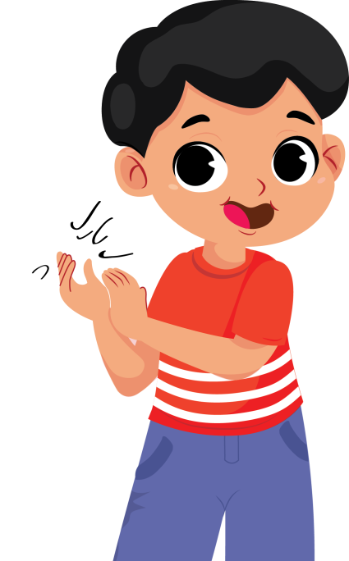
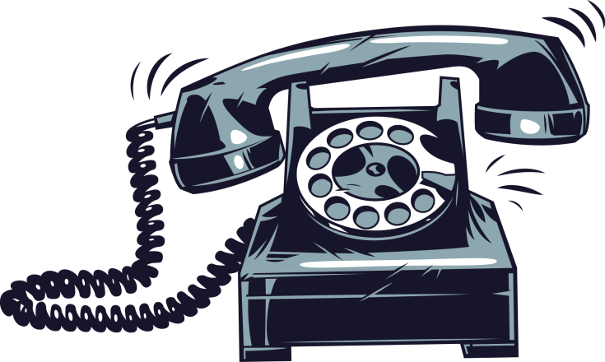
Contoh bunyi buatan.
Telepon
Kring-kring
Tepuk tangan
Prok-prok

Slide 24
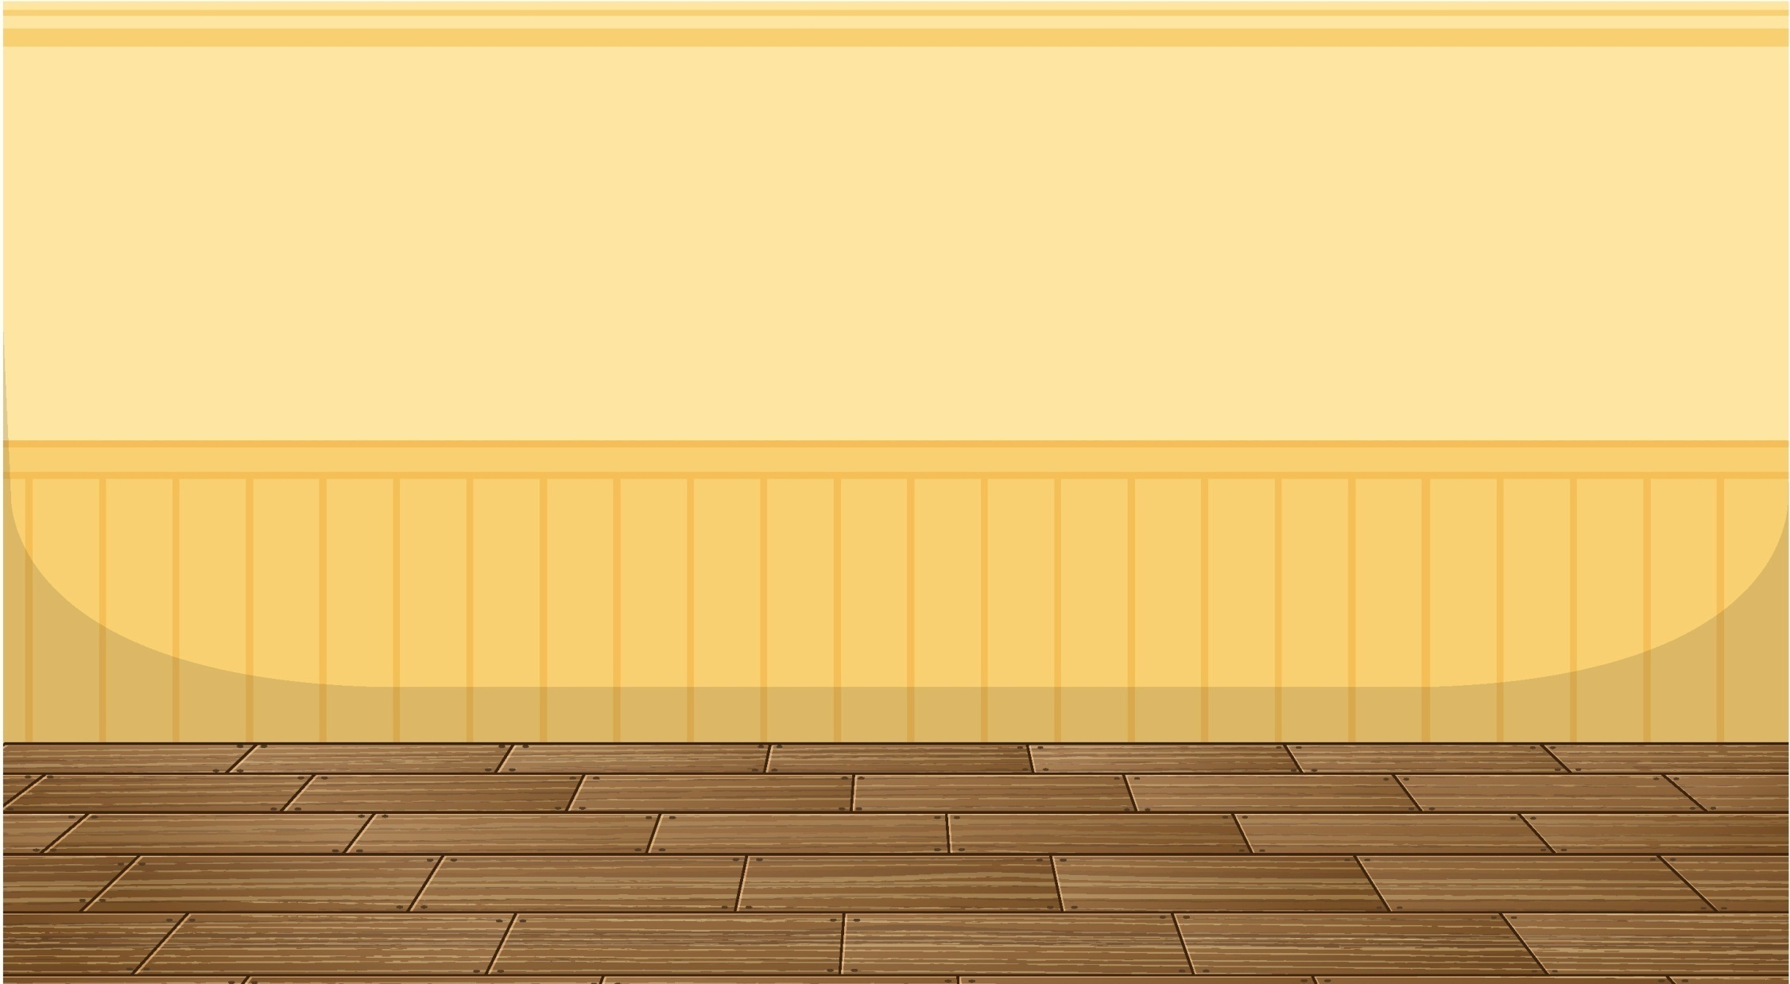

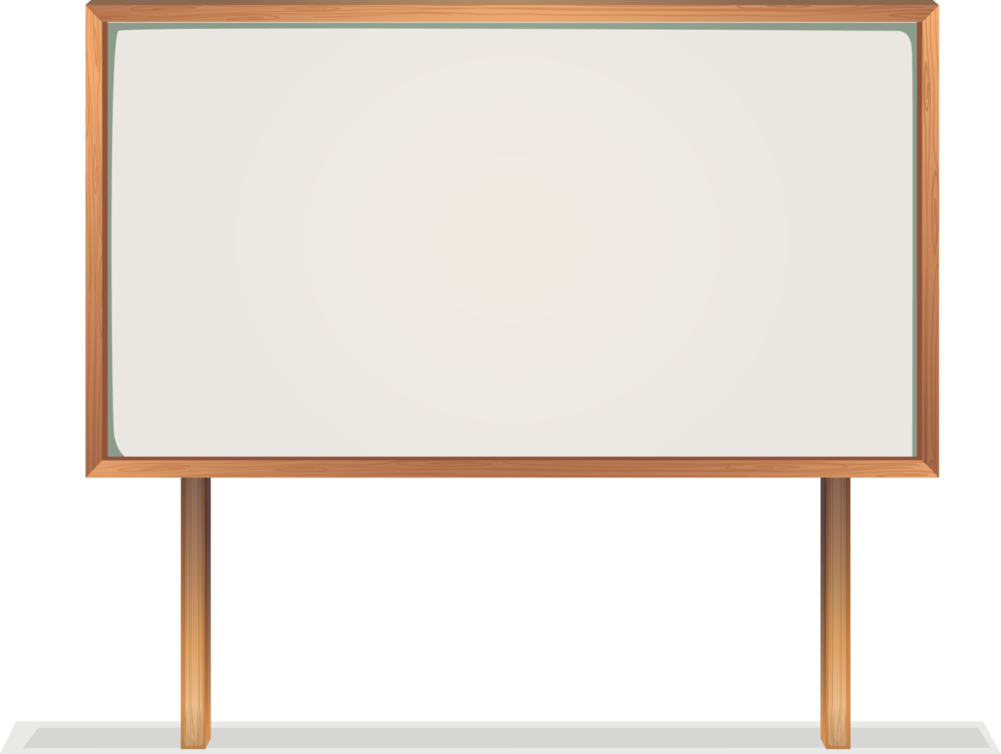
C. Mengenal Irama, Pola Irama, dan Tempo
Bunyi yang berulang dan teratur disebut irama.
Irama disusun membentuk pola.

Slide 25
Kita dapat membuat pola irama.
Pola irama dapat dibuat menggunakan anggota tubuh atau benda-benda di sekitar.

Slide 26

Kita dapat mengatur cepat dan lambat bunyi.
Cepat lambat bunyi disebut tempo.
Ada tempo lambat.
Ada tempo cepat.

Slide 27
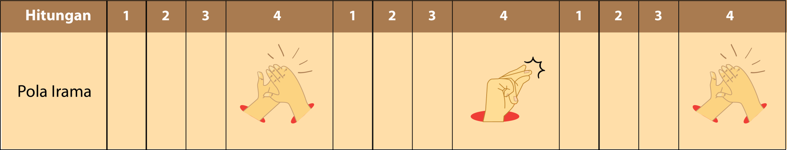
Contoh pola irama sederhana.
Pada hitungan keempat, tepuk tangan.
Pada hitungan keempat lagi, jentikkan jari.
Pada hitungan keempat lagi, tepuk tangan.

Slide 28

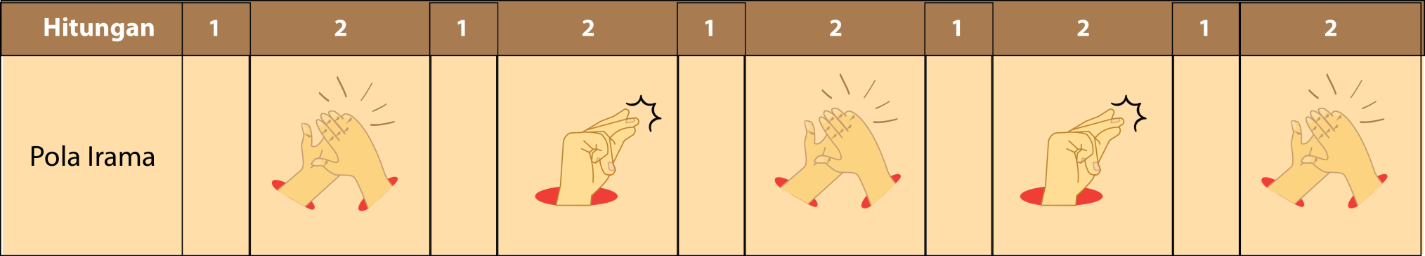
Contoh pola irama lainnya.
Jika ingin mengubah tempo menjadi cepat,
percepat hitunganmu.
Misalnya, pada hitungan kedua.

